Slide 1

DEN DAŇOVÝCH POPLATNÍKŮ
2026
Tisková zpráva
5. června 2026
Praha

Slide 2

CO JE DEN DAŇOVÝCH POPLATNÍKŮ?
Den daňových poplatníků (DDP) představuje pomyslnou hranici dělící kalendářní rok do dvou období:
  období veřejných výdajů – od počátku roku do okamžiku, kdy se vytvoří HDP nezbytný na pokrytí výdajů státu a veřejných institucí. Veřejné statky
  a provoz státu nejsou „zdarma“, platíme je všichni prostřednictvím daní
  a odvodů do veřejných rozpočtů.
  období osobních výdajů – začíná právě Dnem daňových poplatníků, v němž vyděláváme sami pro sebe a o vydělaných penězích rozhodujeme dle vlastního uvážení.

Slide 3
PROČ SI PŘIPOMÍNÁME DDP?
Tradice: Konsistentní metodika od roku 2000.
Jednoduchost: Zjišťování informací o neznámých záležitostech vyžaduje vysoké náklady, proto se racionálně jednající jedinec rozhodne informace nezjišťovat. Problémem je, že lidé činí rozhodnutí ovlivňující ostatní i bez adekvátních informací. DDP představuje syntetickou informaci o daňové zátěži!
Cílem DDP je upozornit nejen daňové poplatníky, že ve společnosti neexistuje „oběd zdarma“, přestože se to mnohým může zdát.

Slide 4
PŘEROZDĚLOVÁNÍ V ČESKÉ EKONOMICE
Prací a podnikáním pro potřebu veřejných výdajů letos strávíme 155 dní, tj. o 1 den méně než loni, ale stále o týden více než před pandemií.
Stanovení Dne daňových poplatníků je dáno konečným poměrem zlomku veřejných výdajů (v čitateli zlomku) a hrubého domácího produktu (ve jmenovateli zlomku).
  Posuny DDP k počátku kalendářního roku jsou vyvolány změnami v čitateli (snižování veřejných výdajů) nebo ve jmenovateli (růst HDP).
  Odpovědná vláda by neměla spoléhat na zlepšení prostřednictvím zvětšení jmenovatele (HDP), neboť vlády mají omezené možnosti jak jej oproti čitateli (výše veřejných výdajů) usměrňovat.
Den daňových poplatníků
Veřejné výdaje
Hrubý domácí produkt

Slide 5
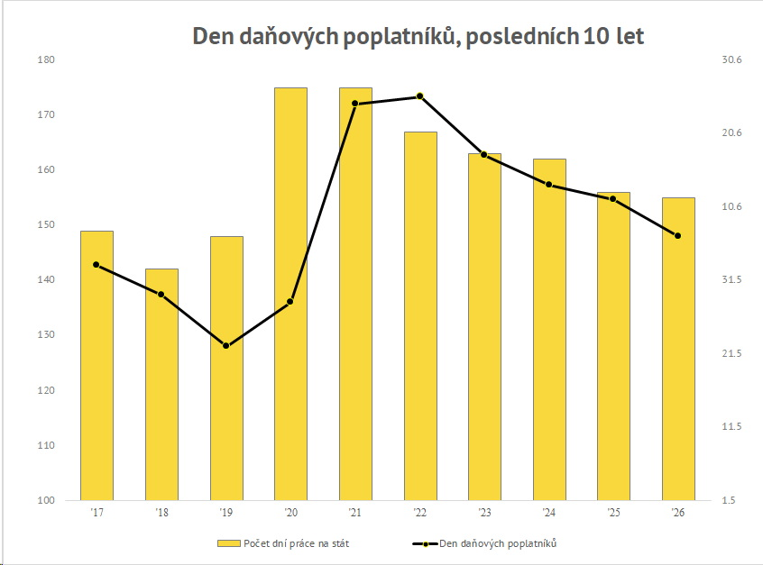

Slide 6
Rok | Den daňových poplatníků | Počet dní práce na stát
2000 | 6. 6. | 157
2001 | 7. 6. | 157
2002 | 11. 6. | 161
2003 | 12. 6. | 162
2004 | 15. 6. | 166
2005 | 14. 6. | 164
2006 | 14. 6. | 164
2007 | 11. 6. | 161
2008 | 7. 6. | 158
2009 | 13. 6. | 163
2010 | 18. 6. | 168
2011 | 15. 6. | 165
2012 | 9. 6. | 160
2013 | 11. 6. | 161
2014 | 10. 6. | 160
2015 | 5. 6. | 155
2016 | 2. 6. | 153
2017 | 29. 5. | 149
2018 | 22. 5. | 142
2019 | 28. 5. | 148
Rok | Den daňových poplatníků | Počet dní práce na stát
2020 | 24. 6. | 175
2021 | 25. 6. | 175
2022 | 17. 6. | 167
2023 | 13. 6. | 163
2024 | 11. 6. | 162
2025 | 6. 6. | 156
2026 | 5. 6. | 155

Slide 7
POUČENÍ Z PANDEMIE
Den daňových poplatníků se vrací k začátku roku
Avšak ne zcela zpět
V České republice je Den daňových poplatníků letos o 8 dní později než před pandemií, vraťme jej do května
Vláda zmenšila přerozdělování v české ekonomice
Potenciální neblahý vývoj:
  Obchodní válka s USA => nižší růst HDP
  Vyšší veřejné výdaje na zbrojení => DDP se posune dále ke konci roku

Slide 8
MEZINÁRODNÍ SROVNÁNÍ
DDP je v ČR stále dříve než v eurozóně (4. 7.), a o trochu dříve než
v průměru zemí OECD (10. 6.)
Jako první oslavili DDP ve Švýcarsku (4. 5.), poté v Jižní Koreji (11. 5.)
a v Japonsku (24. 5.)
Mezi poslední oslavence patří tradičně Francie (30. 7.), Finsko (29. 7.) a do poslední trojice se vrací Rakousko (22. 7.)
Z okolních států je DDP později ve všech státech, nejdříve na Slovensku (26. 6.); v Německu (7. 7.), v Polsku (8. 7.) a jako vždy
v Rakousku (22. 7.) je až v červenci.
Také v Maďarsku je letos DDP později než u nás (23. 6.)

Slide 9
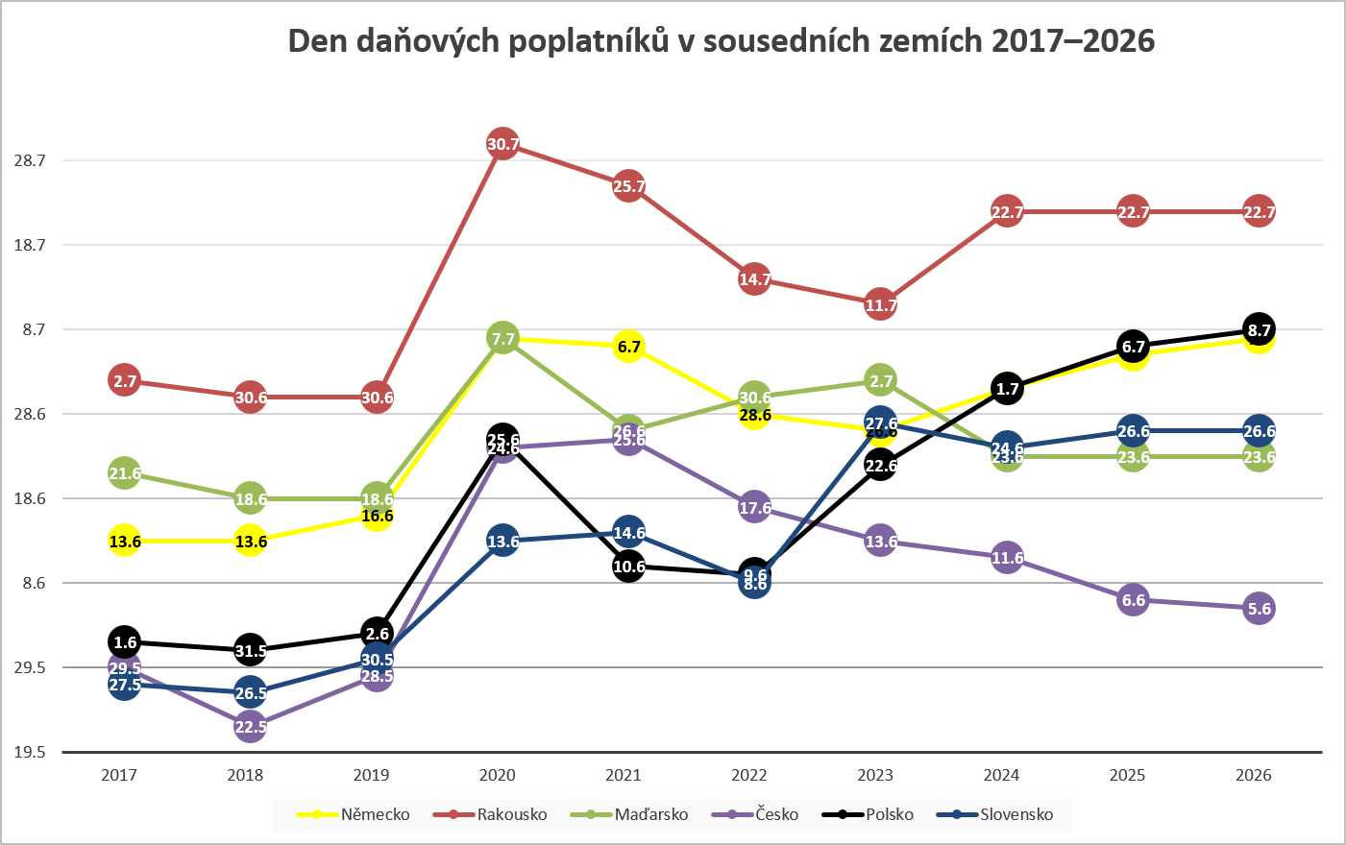

Slide 10
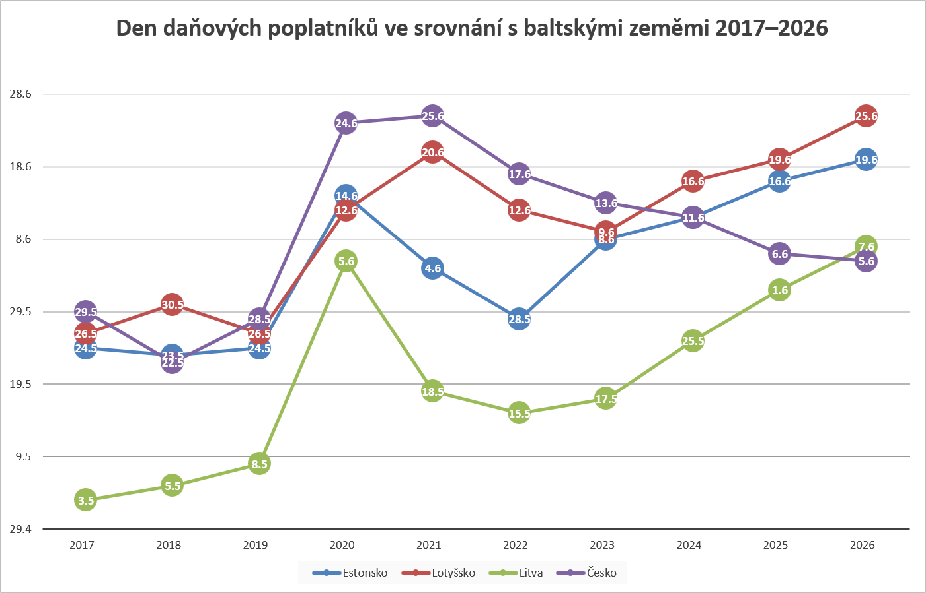

Slide 11
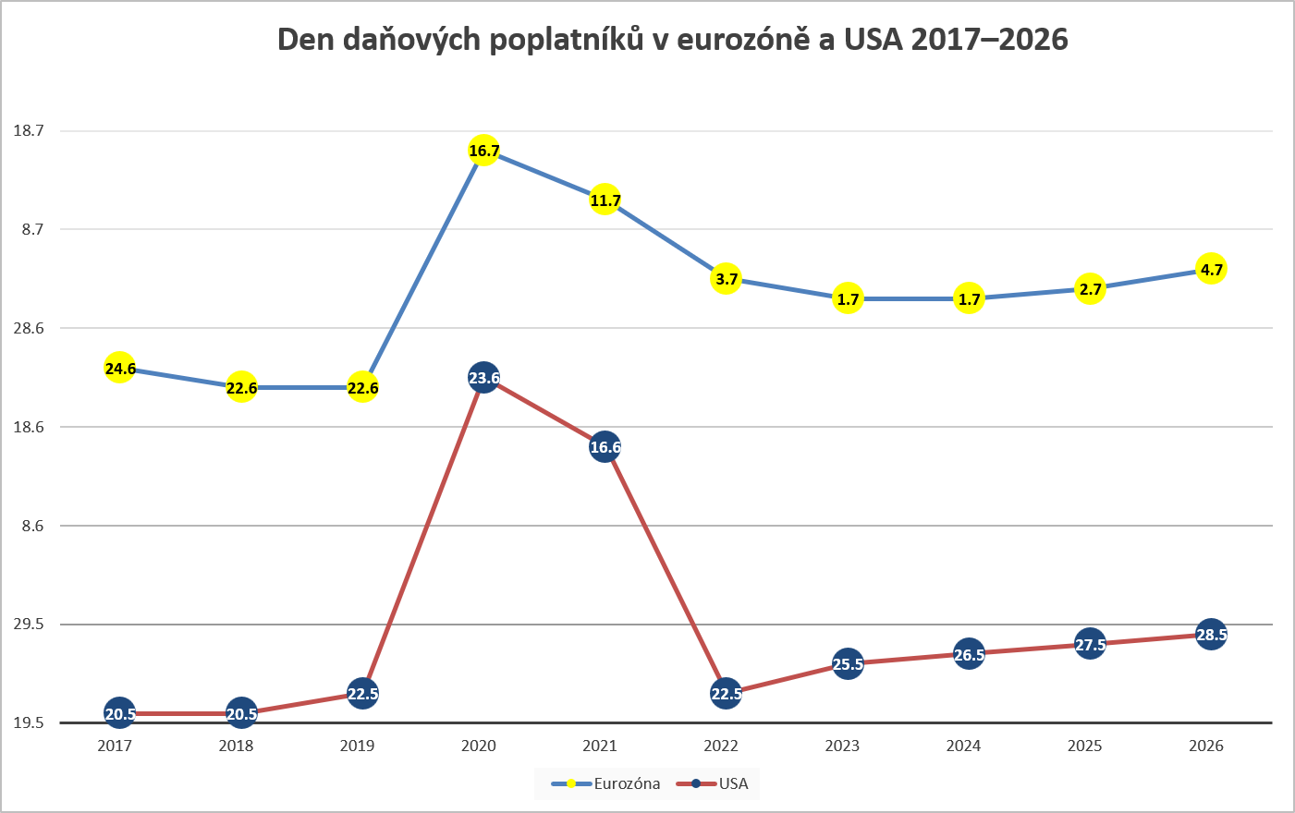

Slide 12
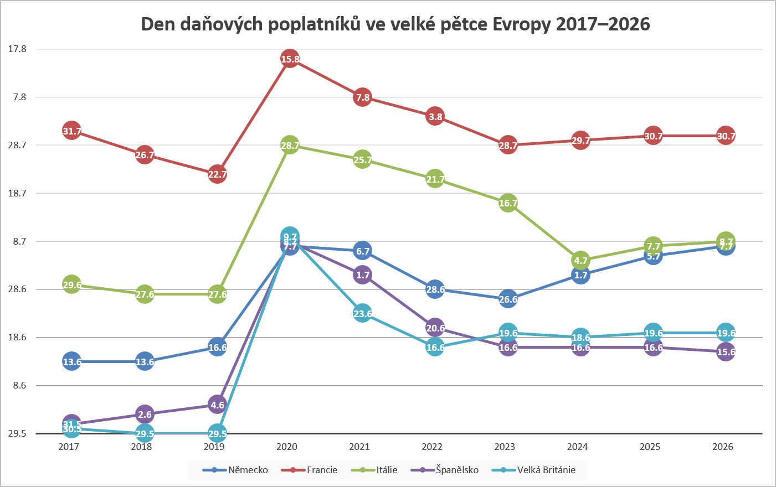

Slide 13
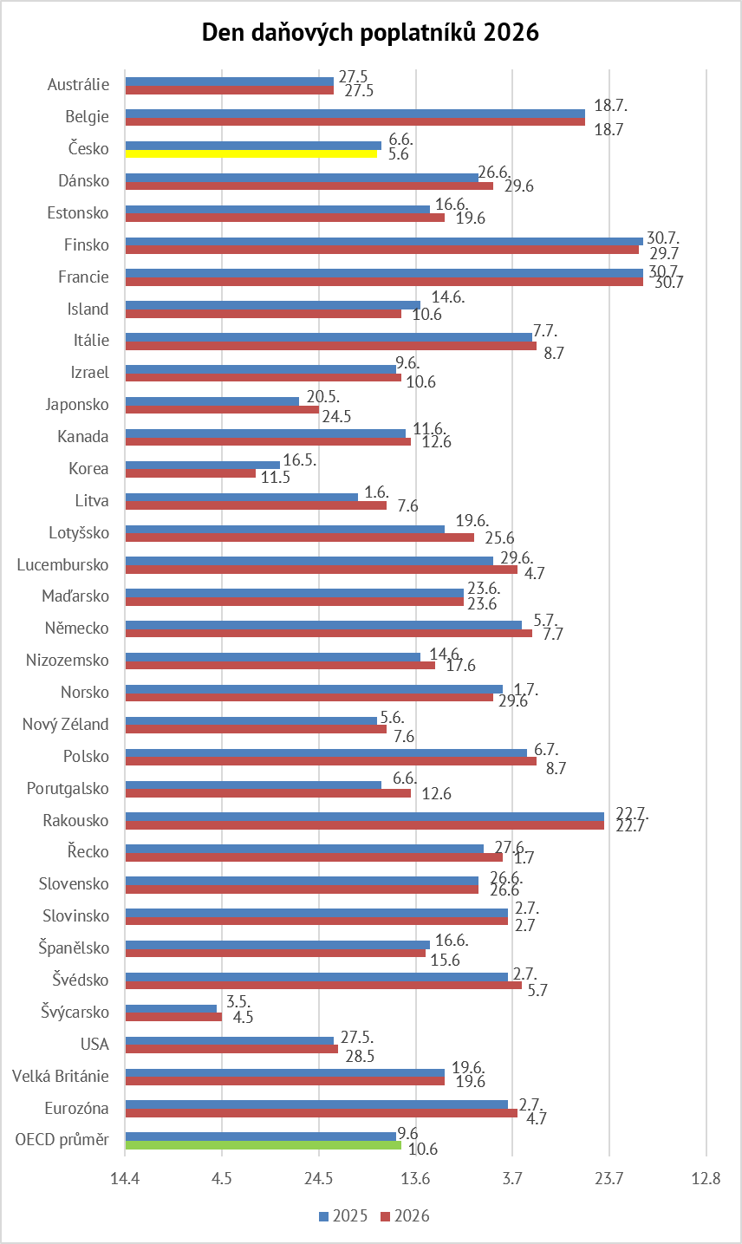

Slide 14
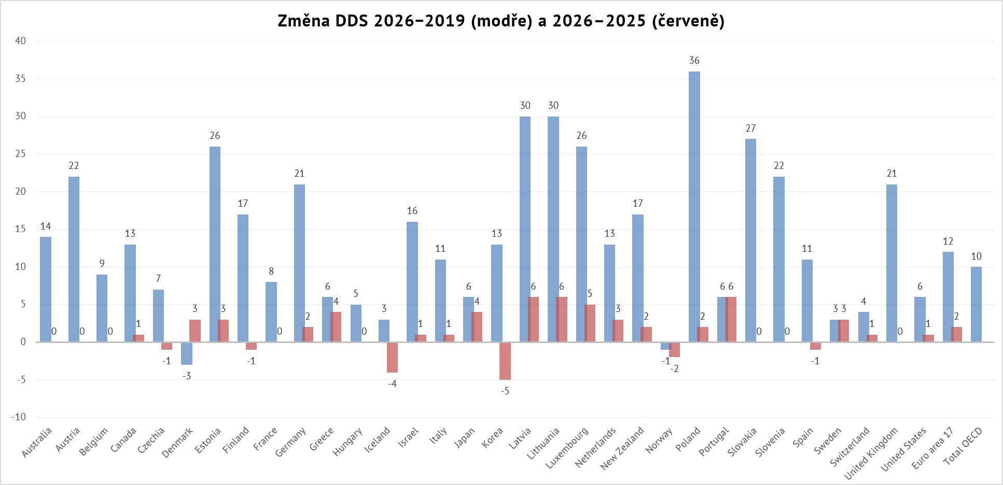
Oproti loňsku: +1,26 dní
Nový normál: +13,74 dní

Slide 15
ROZDÍL PROTI METODICE DELOITTE
Institut liberálních studií
  veřejné výdaje / HDP
Deloitte
  vybrané daně / čistý národní důchod
HDP vs. čistý národní důchod
  ČND = HDP + čistý příjem zahraničních faktorů − nepřímé daně − depreciace
výdaje podvazují budoucí daňové příjmy => budeme je muset vydat na splátku dluhu
Metodika Institutu liberálních studií je robustní vůči výkyvům v daňovém výběru a zobrazuje skutečnou výši přerozdělování v ekonomice
Notes:
zato

Slide 16

„Dívejte se na jednu věc a pouze na jednu věc: jak velké jsou vládní výdaje, protože to je skutečná daň.“
–Milton Friedman
Notes:
If you’re not paying for it in the form of explicit taxes, you’re paying for it indirectly in the form of inflation or in the form of borrowing. The thing you should keep your eye on is what government spends, and the real problem is to hold down government spending as a fraction of our income, and if you do that, you can stop worrying about the debt.

Slide 17
ZÁVĚRY
Vlády fiskálně zpohodlněly
  Den daňové svobody je v „novém normálu“ příliš pozdě
Na definitivní vyhodnocení vlády je stále ještě brzy
  Vláda do velké míry situaci zdědila, za jejího mandátu ale došlo ke snížení přerozdělování
Post-pandemická situace, válka a inflace
  Tři nepříjemné situace, kterým by se lépe čelilo se zdravějšími veřejnými financemi
Co dál?
  S obchodní válkou nic nenaděláme, vyšší výdaje na zbrojení jsou politický imperativ, avšak můžeme šetřit na zbytných výdajích

Slide 18
http://dane.inlist.cz/
Martin Pánek
ředitel
martin.panek@inlist.cz
+420 777 157 142

